Slide 1
计算机操作系统 Computer Operating Systems

Slide 2
计算机的启动……
1.上电：加电电源开关被按下时，机器就开始供电，主板的控制 芯片组会向CPU 发出并保持一个RESET （重置）信号，让CPU 恢复到初始状态。当芯片组检测到电源已经开始稳定供电时就会撤去RESET 信号。CPU 就从0XFFFF0 处开始执行指令。这个地址属于BIOS 的地址范围，这里只是一条跳转指令，跳到系统BIOS 真正的启动代码处。
2.自检：系统BIOS的启动代码首先做POST（上电自检）：检测系统中一些关键设备是否存在和能否正常工作，例如内存、显卡等。由于POST 是最早进行的检测过程，此时显卡还没有初始化，如果系统BIOS在POST的过程中发现了一些致命错误，那么系统BIOS就会直接控制喇叭发声来报告错误，声音的长短和次数代表了错误的类型。

Slide 3
计算机的启动……
3.初始化设备：系统BIOS将查找显卡的BIOS，存放显卡BIOS的ROM芯片的起始地址通常设在0xC0000 处，系统BIOS 在这个地方找到显卡BIOS之后就调用它的初始化代码，由显卡BIOS 来初始化显卡，此时多数显卡都会在屏幕上显示出一些初始化信息，介绍生产厂商、图形芯片类型等内容。系统BIOS 接着会查找其它设备的BIOS程序，找到之后同样要调用这些BIOS内部的初始化代码来初始化相关的设备。
4. 检测其他设备，例如硬盘、光驱、并口串口等，分配中断
5. 更新扩展系统配置信息，是系统BIOS和操作系统交换系统硬件配置信息的一种方式。

Slide 4
计算机的启动……
6.引导：根据用户指定的启动顺序从USB、硬盘或光驱启动操作系统。以Windows XP 为例，系统BIOS将启动盘（一般是主硬盘）的第一个扇区（Boot Sector，引导扇区）读入到内存的0x7C00处，并检查0x7DFE 地址的内存，如果其内容是0xAA55，跳转到0x7C00 处执行MBR （Master Boot Record，主引导记录），MBR 接着从分区表（Partition Table）中找到第一个活动分区（Active Partition，一般是C盘分区），然后按照类似方式读取并执行这个活动分区的引导扇区（Partition Boot Sector），而引导扇区将负责读取并执行NTLDR （NT LoaDeR，Windows NT 的加载程序），然后主动权就移交给了Windows。

Slide 5
如何自己动手引导计算机启动
所需软件
Virtual Box, VMware等虚拟机软件
Ubuntu，RedHat等Linux发行版
Windows
Linux下的汇编编译器nasm
程序源文件编辑器
Internet

Slide 6
org 07c00h ; 告诉编译器程序加载到7c00处
mov ax, cs
mov ds, ax
mov es, ax
call DispStr ; 调用显示字符串例程
jmp $ ; 无限循环
DispStr:
mov ax, BootMessage
mov bp, ax ; ES:BP = 串地址
mov cx, 16 ; CX = 串长度
mov ax, 01301h ; AH = 13, AL = 01h
mov bx, 000ch ; 页号为0(BH = 0) 黑底红字(BL = 0Ch,高亮)
mov dl, 0
int 10h ; 10h 号中断
ret
BootMessage:
db "Hello, OS world!"
times 510-($-$$) db 0; 填充剩下的空间，使生成的二进制代码恰好为512字节
dw 0xaa55 ; 结束标志
程序1：来源于《自己动手写操作系统》

Slide 7
1. 编写汇编程序
2. 用nasm编译上述汇编程序
nasm boot.asm –o boot.bin
提示:需要先安装nasm工具，在Ubuntu环境下，使用： sudo apt-get install nasm即可
3. 将bin文件转换成可启动的映像文件
dd if=boot.bin of=boot.img bs=512 count=1
dd if=/dev/zero of=boot.img skip=1 seek=1 bs=512 count=2879
Notes:
软盘：80磁道，18扇区，双面

Slide 8
4. 将生成的img文件拷贝出来用于启动虚拟机
sudo mkdir /mnt/share
sudo mount –t vboxsf Kanbox /mnt/share
前提：安装virtualBox的附件
5. 新建虚拟机，用img文件启动

Slide 9
第二章 进程和线程
Processes and Threads
Notes:
9

Slide 10
2.1 进程 Process
进程是操作系统最核心的概念
现代操作系统的一切都为进程而展开
进程是什么？
一个EXE程序？
一个文本文件（*.c, *.java …）？
……
正在运行的程序的一个抽象（正解）

Slide 11
2.1 进程 Process
进程执行模型
顺序执行
并发执行
伪并行
并行与并发

Slide 12




2.2 进程的执行模型
顺序执行模型（Sequential Mode）
做完一件事，再接着做另外的事
并行执行模型（Parallel Mode）
几件事情同时做

Slide 13
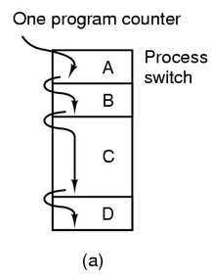
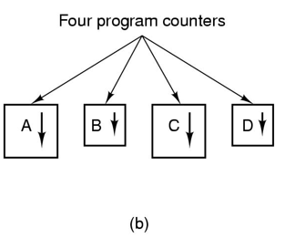
2.2 进程的执行模型
对应到操作系统当中，进程的执行模型同样有顺序执行和并行执行。
缺点：
执行效率太低
缺点：
硬件要求太高
顺序执行：一个进程执行完毕，再紧接着执行另外一个进程
并行执行：四个进程同时执行，相互独立，互不干扰。

Slide 14



2.2 进程的执行模型
1. 为什么顺序执行的效率低？
2. 为什么并行执行的硬件要求高？
1. 如果进程执行过程中，需要等待用户输入，那么将会造成CPU资源的极大浪费！
2. 因为我们通常只有一个CPU！
解决办法：进程的并发执行模型！

Slide 15
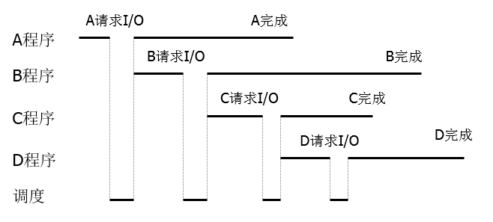
2.2 进程的执行模型
什么是进程的并发执行模型？
并发执行是微观上的顺序执行，宏观上的并行执行。
A: I/O操作
B: I/O操作
C: I/O操作
D: I/O操作
时刻 t
图1. 进程并发执行模型示意图

Slide 16
思考
并发执行会不会带来新的问题？
如果会，会带来什么问题？
如何解决这样的问题？

Slide 17
2.2 进程的执行模型
A: I/O操作
B: I/O操作
C: I/O操作
D: I/O操作
时刻 t
图1. 进程并发执行模型示意图

Slide 18
2.2 进程的执行模型
有两个程序A和B它们共享一个变量N,初始值为5
A
A1: N=N＋1
B
B1: Print(N);
B2：N=0;
执行顺序分别如下：
A1，B1，B2
B1，A1，B2
B1，B2，A1
N=6，Print(6), N=0
Print(5)，N=6, N=0
Print(5)，N=0, N=1

Slide 19
2.3 进程的状态
进程的三种基本状态
就绪（Ready）状态：当进程已分配到除CPU以外的所有必要资源后，只要再获得CPU，便可立即执行。
执行状态（Running）：进程已获得CPU，其程序正在执行。
阻塞状态（Blocked）：正在执行的进程由于发生某事件而暂时无法继续执行时，便放弃处理机而处于暂停状态，把这种暂停状态称为阻塞状态，有时也称为等待状态。

Slide 20
2.3 进程的状态转换
就绪
请求得到满足
进程调度
时间片用完
阻塞
执行
请求资源

Slide 21
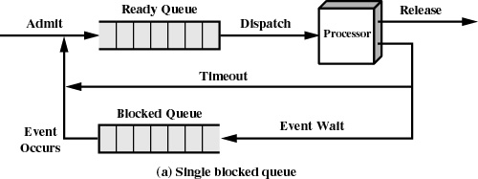
单阻塞队列:

Slide 22
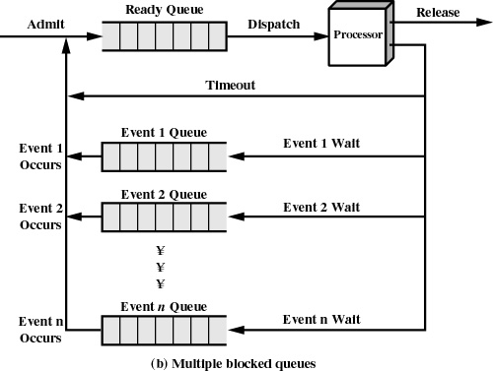
多阻塞队列:

Slide 23
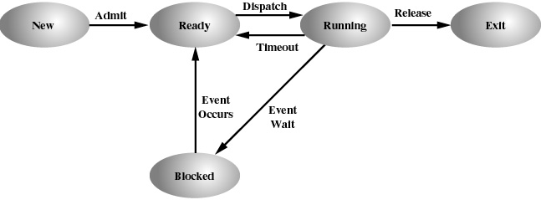
2.3 进程的状态
New：进程已经创建，但未被OS接纳为可执行进程，并且程序还在辅存，PCB在内存
Exit：因停止或取消，被OS从执行状态释放

Slide 24
2.3 进程的挂起状态
挂起状态:
使执行的进程暂停执行,静止下来,我们把这种静止状态称为挂起状态。

Slide 25
2.3 引入挂起状态的原因
（1）终端用户的请求。
（2）父进程请求。
（3）负荷调节的需要。当实时系统中的工作负荷较重，把一些不重要的进程挂起，以保证系统能正常运行。
（4）操作系统的需要。操作系统有时希望挂起某些进程，以便检查运行中的资源使用情况或进行记账。

Slide 26
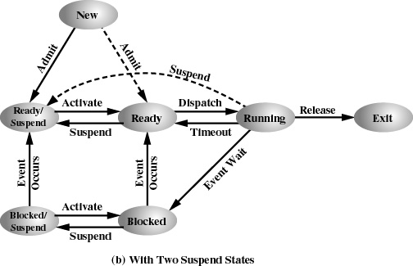
2.3 进程挂起状态的转换

Slide 27
2.3 进程状态的转换
空白→新建
系统调用、用户登陆、用户请求……
新建→就绪
系统尚有空余资源，接纳进程并放入就绪队列
就绪→运行
获得了除了CPU之外的所有资源
运行→完毕
进程正常执行完毕或者被KILL

Slide 28
2.3 进程状态的转换
运行→就绪
时间片用完、CPU被抢占
运行→阻塞
等待请求完成
阻塞→就绪
请求已经完成
就绪（阻塞）→退出
无偿地被KILL

Slide 29
2.3 进程状态的转换
阻塞→阻塞挂起
释放内存空间
就绪→就绪挂起
没有阻塞进程，挂起就绪进程以释放空间
就绪挂起→就绪
没有就绪进程或者就绪进程优先级较低
阻塞挂起→阻塞
阻塞挂起→就绪挂起

Slide 30
2.3 进程状态的转换
深入理解进程的状态转换，有助于深入理解操作系统的内部精髓！
思考：
哪些状态之间是不可以相互转换的？
为什么不存在这些转换？
有没有可能存在这些转换？

Slide 31
2.4 进程的控制
进程状态（若干状态之间的转换及转换依据）
进程映像
进程控制块 PCB （Process Control Block）
进程图

Slide 32
2.4 进程的控制
思考：
如果你是操作系统的设计者，你如何去控制进程？
进程映像
进程的程序、数据、堆、栈的集合
进程控制块
用于控制进程属性的集合。

Slide 33
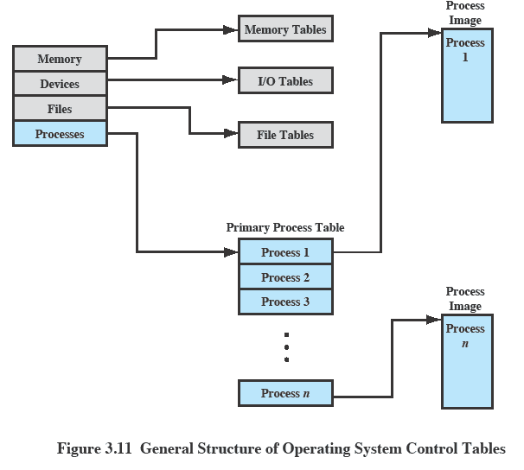
2.4 进程的控制
原图来源于《操作系统—精髓与设计原理》

Slide 34
2.4 进程的控制
进程控制块
标识符
状态
优先级
下一条执行指令的地址
程序代码和进程相关数据指针、共享内存块指针等
程序计数器
内存指针
处理器的寄存器数据信息
上下文
I/O状态
处理器的使用时间总和、时间限制等
审计信息

Slide 35
2.4 进程的控制
进程标识
标识符
处理器状态信息
用户可见寄存器，控制和状态寄存器，栈指针
进程控制信息
调度和状态信息，进程间通信，特权、存储管理、资源使用情况

Slide 36
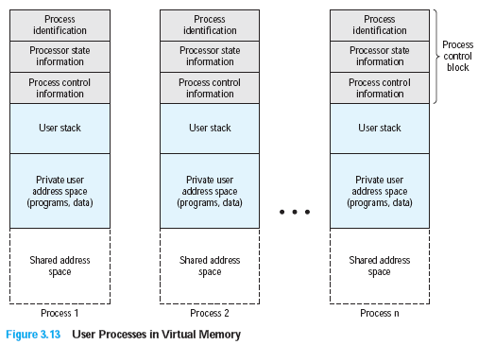
2.4 进程的控制
原图来源于《操作系统—精髓与设计原理》

Slide 37
2.4 进程的控制
进程控制块
操作系统维持着一个由PCB组成的链表，根据链表中的PCB来控制系统中的进程
进程控制块面临的难题——安全保护
执行
P1
就绪
P2
P3
P4
阻塞
P5
P6

Slide 38
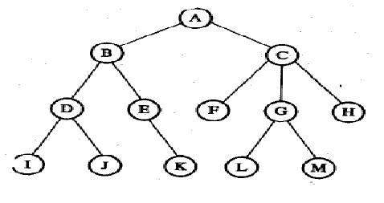
2.4 进程的控制
进程图（Process Graph）
进程图是用于描述一个进程的家族关系的有向树。
子进程可以继承父进程所拥有的资源。
当子进程被撤消时，应将其从父进程那里获得的资源归还给父进程。

Slide 39
2.4.1 进程的创建 Process Creation
Events which cause process creation:
系统初始化 System initialization.
正在运行的进程调用了一个进程创建系统
Execution of a process creation system call by a running process.
用户请求 A user request to create a new process.
批处理作业的初始化 Initiation of a batch job.
……

Slide 40
2.4.1 进程的创建
思考：
创建进程时，操作系统需要做哪些事？

Slide 41
2.4.1 进程的创建
调用进程创建原语按下述步骤创建一个新进程：
（1）申请空白PCB。
（2）为新进程分配资源。为新进程的程序和数据以及用户栈分配必要的内存空间。
（3）初始化进程控制块。
初始化标识信息。
初始化处理机状态信息。使程序计数器指向程序的入口地址，使栈指针指向栈顶；
初始化处理机控制信息：进程的状态、优先级。
（4）将新进程插入就绪队列。

Slide 42
2.4.1 进程的创建
关于Unix和Windows的不同做法
Unix：fork()
创建一个和调用进程相同的副本。
相同的存储映像、相同的环境……
子进程执行execve修改存储映像

Slide 43
2.4.1 进程的创建
关于Unix和Windows的不同做法
Windows：CreateProcess()
既负责进程的创建，也负责装入正确的程序
各种参数、安全属性、优先级信息……

Slide 44
2.4.2 进程终止 Process Termination
Events which cause process termination:
Normal exit (voluntary).
Error exit (voluntary).
Fatal error (involuntary).
Killed by another process (involuntary).

Slide 45
2.4.2 进程的终止
利用终止原语终止进程
检索将被终止的进程PCB
终止该进程的执行（若有子进程，一并终止）
回收资源
将该进程PCB从当前队列中移除

Slide 46
2.4.3 进程的阻塞
调用阻塞原语自我阻塞
暂停进程的执行，修改PCB运行状态
将PCB插入阻塞队列
调度新进程

Slide 47
2.4.4 进程的唤醒
调用唤醒原语唤醒进程
检索阻塞队列，寻找要唤醒进程的PCB
修改PCB的运行状态
插入PCB到就绪队列

Slide 48
2.4.5 进程的挂起与激活
利用挂起原语挂起进程
利用激活原语激活进程

Slide 49
2.4.5 进程的切换
步骤
保存处理器状态信息
更新当前进程的状态
将当前进程PCB移动到相应的队列
选择另一个进程PCB
更新该进程的PCB
更新内存管理的数据结构
恢复当前进程被切换前的上下文信息

Slide 50
2.4.5 模式切换
模式切换可以不改变正处于运行态的进程的状态。
保存上下文环境和恢复上下文环境只需要很小的开销

Slide 51
2.5 线程 Threads
回顾进程的概念
每个进程有自己独立的地址空间
每个进程拥有自己资源的控制权
I/O、主存、文件……
进程是操作系统的最小调度单位
进程切换

Slide 52
2.5 线程
思考
两个进程，相互配合完成一件工作，执行顺序为
P1, P2, P1, P2……
可能会发生什么事情？

Slide 53
2.5 线程
为了减少操作系统的开销，现代操作系统引入线程的概念
线程是调度的最小单位
进程是资源拥有的最小单位
一个进程可以有多个线程

Slide 54
2.5 线程
单进程单线程
单进程多线程
多进程单线程
多进程多线程

Slide 55
2.5 线程
线程的特点
同一个进程的所有线程共享该进程的资源
同一个进程的所有线程共享同一个地址空间
线程的优点
创建快（比进程大约快10倍）
终止快
切换快
通信快，无需内核介入

Slide 56
2.5 线程
多线程进程模型
单线程进程模型
TCB1
TCB2
TCB3
PCB
用户栈
用户栈
用户栈
用户栈
PCB
用户地
址空间
内核栈
内核栈
内核栈
内核栈
用户地
址空间

Slide 57
2.5 线程
在支持线程的操作系统中，线程是调度分派的最小单位，进程是资源拥有的最小单位
线程同样具有几种基本状态
就绪、执行、阻塞
同样存在进程的调度
对进程的操作影响到进程中的所有线程

Slide 58
2.5 线程
线程的基本操作
派生（Spawn)：当产生一个新进程时，同时也为该进程派生了一个线程，随后，进程中的线程可以在同一个进程中派生另一个线程，新线程被放置在就绪队列中。
阻塞（Block)：当线程需要等待一个事件时，它将阻塞，此时处理器转而执行另一个就绪线程。
解除阻塞（Unblock）：当阻塞一个线程的事件发生时，该线程被转移到就绪队列中。
结束（Finish）：当一个线程完成时，其寄存器的信息和栈都被释放。

Slide 59
2.5 线程
线程的实现
用户级线程
线程的管理由应用程序完成
内核级线程
线程的管理由内核完成，应用程序通过API访问线程

Slide 60
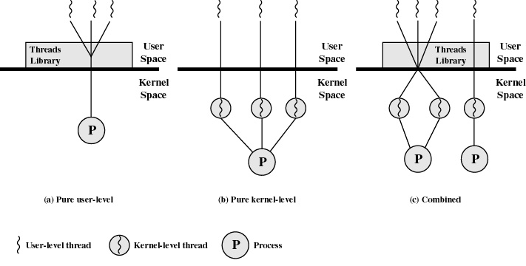
2.5 线程

Slide 61
2.5 线程
用户级线程与内核级线程的比较
用户级线程不需要模式切换
用户级线程由应用程序实现调度管理
用户级线程可以在任意操作系统中运行
缺点
用户级线程执行系统调用时，同一进程所有线程都会被阻塞
不能利用多处理机技术

Slide 62
2.5 线程
用户级线程与内核级线程的比较
内核实现内核级线程的调度管理
可以充分利用多处理机技术
缺点
有模式切换的开销

Slide 63
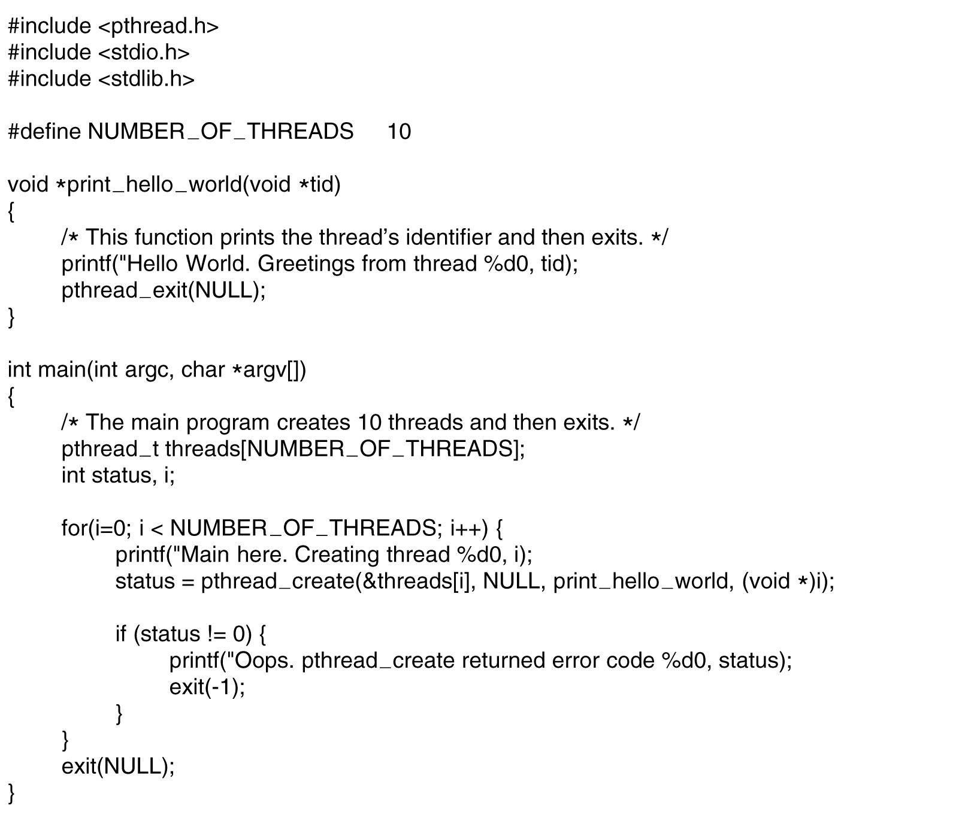
2.5 线程

Slide 64
2.6 进程的并发
什么是并发？
并发是所有问题的基础，也是操作系统设计的基础
由并发带来的两个问题
对资源的相互制约：同步
对资源的相互共享：互斥
包括所有物理设备如CPU、打印机等，也包括文件、进程等虚拟概念

Slide 65
2.6 进程的并发
相关的关键概念
临界资源
临界区
死锁
活锁
互斥
竞争
饥饿

Slide 66
2.6 进程的并发
相关的关键概念
临界资源
一次仅允许一个进程访问的资源为临界资源
临界区
把在每个进程中访问临界资源的那段代码称为临界区。
代码作为一个共享资源，一次只能允许一个进程访问

Slide 67
2.6 进程的并发
相关的关键概念
死锁
两个或两个以上的进程相互等待导致都不能执行
活锁
由于某些条件不满足，导致进程不断重复尝试而不能正常推进执行
互斥
当一个进程在临界区访问临界资源时，其他进程不能进入该临界区访问共享资源

Slide 68
2.6 进程的并发
相关的关键概念
竞争
多个进程读写一个共享数据时依赖它们执行的相对时间（P132）
饥饿
一个进程得不到执行机会（P134）

Slide 69
2.6 进程的并发
进程的并发会导致程序执行结果不封闭
全局资源
对全局资源的访问秩序非常重要
资源分配
不好的分配算法可能导致死锁

Slide 70
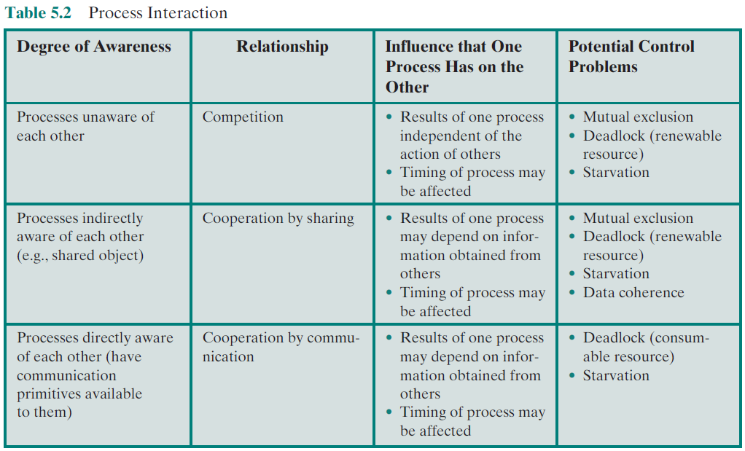

Slide 71
2.6 进程的并发
临界资源
Count
临界区
Count++
Count—
问题：如何实现对临界资源和临界区的访问？
互斥

Slide 72
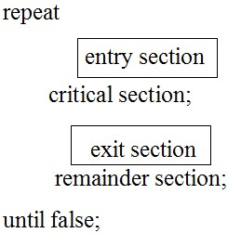
2.6 进程的并发
为了实现对临界资源的访问，每个进程都互斥地进入自己的临界区：一次只有一个程序在临界区
进入临界区之前，对预先访问的临界资源进行检查
若该资源尚未被访问，则可以进入临界区；反之则不能
设置正在访问标志
将资源恢复为未访问标志

Slide 73
2.6 进程的并发
思考：互斥可能带来的问题
死锁
进程P1占有资源R1，等待资源R2；进程P2占有资源R2，等待资源R1
思考：如何解决这个问题
饥饿
无限期地被推迟访问

Slide 74
2.6 进程的并发
同步机制应该遵循的准则
空闲让进。
(2) 忙则等待。
(3) 有限等待。
(4) 让权等待。

Slide 75
2.6 进程的并发
思考：如何实现互斥访问
严格轮换
每个进程每次都从头执行到尾
屏蔽中断
刚刚进入临界区时就屏蔽中断，刚要出临界区就打开中断
专用机器指令
test_and_set、test_and_clear
软件方法
信号量

Slide 76
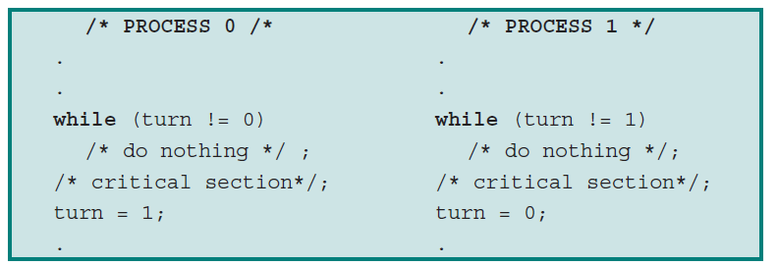
2.6 软件方法实现互斥访问
有缺陷的算法1

Slide 77
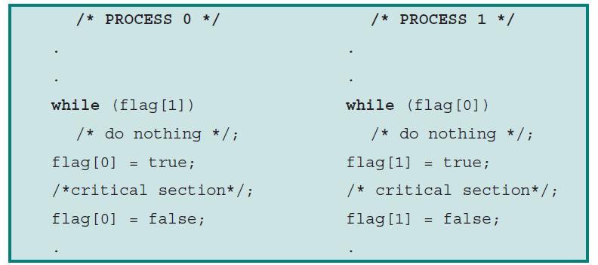
2.6 软件方法实现互斥访问
有缺陷的算法2

Slide 78
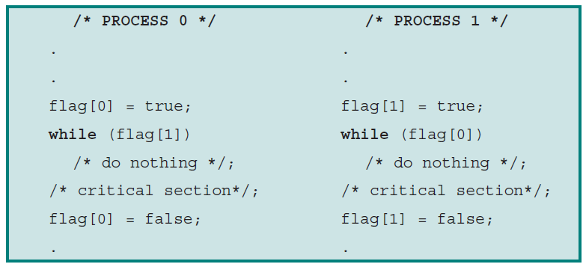
2.6 软件方法实现互斥访问
有缺陷的算法3

Slide 79
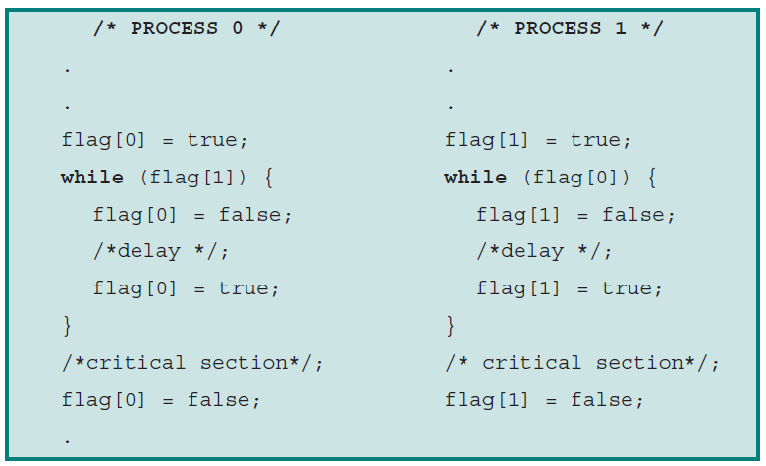
2.6 软件方法实现互斥访问
有缺陷的算法4

Slide 80
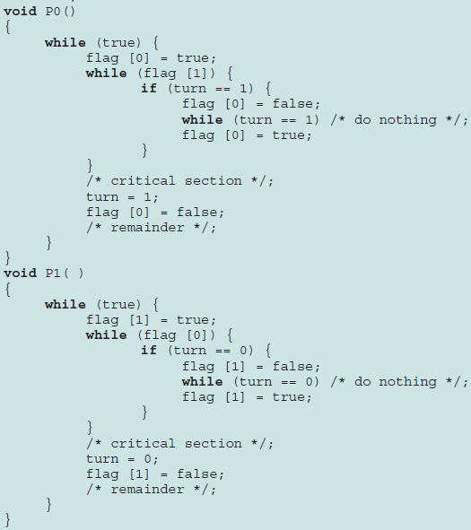
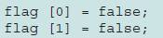
正确的算法

Slide 81
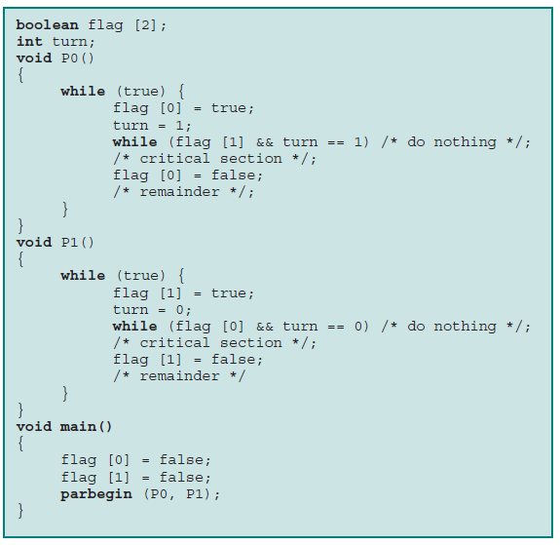
正确的算法
正确的算法

Slide 82
2.6 进程的并发：信号量
常用的并发机制（P138）
信号量
二元信号量
互斥量
条件变量
管程
事件标志
信箱/消息
自旋锁

Slide 83
2.6 进程的并发：信号量
1. 整型信号量
最初由Dijkstra把整型信号量定义为一个整型量，除初始化外，仅能通过两个标准的原子操作(Atomic Operation) wait(S)和signal(S)来访问。这两个操作一直被分别称为P、V操作。 wait和signal操作可描述为：
P(S): while (S≤0) ;
S=S-1;
V(S): S=S+1;

Slide 84
2.6 进程的并发：信号量
整型信号量
面临的问题
只要是信号量S≤0， 就会不断地测试。因此，该机制并未遵循“让权等待”的准则

Slide 85
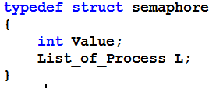
2.6 进程的并发：信号量
2. 记录型信号量
一个用于代表资源数目的整型变量value外
一个进程链表L，用于链接所有等待进程。

Slide 86
2.6 进程的并发：信号量
记录型信号量
Semphmore S;
P(S):
S.value =S.value-1;
if (S.value＜0)
block(S,L)
V(S):
S.value=S.value+1;
if (S.value≤0)
wakeup(S,L);

Slide 87
2.6 进程的并发：信号量
S.value的初值表示系统中某类资源的数目，因而又称为资源信号量，对它的每次wait操作，意味着进程请求一个单位的该类资源，因此描述为S.value=S.value-1；
当S.value＜0时，表示该类资源已分配完毕，因此进程应调用block原语，进行自我阻塞，放弃处理机，并插入到信号量链表S.L中。可见，该机制遵循了“让权等待”准则。 此时S.value的绝对值表示在该信号量链表中已阻塞进程的数目。

Slide 88
2.6 进程的并发：信号量
对信号量的每次signal操作，表示执行进程释放一个单位资源，故S.value=S.value+1操作表示资源数目加1。若加1后仍是S.value≤0，则表示在该信号量链表中，仍有等待该资源的进程被阻塞，故还应调用wakeup原语，唤醒链表中的某个进程。
如果S.value的初值为1，表示只允许一个进程访问临界资源，此时的信号量转化为互斥信号量。
强信号量
弱信号量
VS

Slide 90
2.6 进程的并发：信号量
3. AND信号量
AND同步机制的基本思想是：将进程在整个运行过程中需要的所有资源，一次性全部地分配给进程，待进程使用完后再一起释放。只要尚有一个资源未能分配给进程，其它所有可能为之分配的资源，也不分配给他。亦即，对若干个临界资源的分配，采取原子操作方式：要么全部分配到进程，要么一个也不分配。

Slide 91
2.6 进程的并发：信号量
在两个进程中都要包含两个对Dmutex和Emutex的操作， 即
process A: process B:
wait(Dmutex); wait(Emutex);
wait(Emutex); wait(Dmutex);
若进程A和B按下述次序交替执行wait操作：
process A: wait(Dmutex); 于是Dmutex=0
process B: wait(Emutex); 于是Emutex=0
process A: wait(Emutex); 于是Emutex=-1 A阻塞
process B: wait(Dmutex); 于是Dmutex=-1 B阻塞

Slide 92
2.6 进程的并发：信号量
Swait(S₁, S₂, …, S_{n})
if ( S_{i}≥1 and … and S_{n}≥1 )
for ( i=1;i<=n;i++)
S_{i}=S_{i}-1;
else
place the process in the waiting queue associated with the first S_{i} found with S_{i}＜1, and set the program count of this process to the beginning of Swait operation
endif

Slide 93
2.6 进程的并发：信号量
Ssignal(S1, S2, …, Sn)
for ( i=1;i<=n;i++)
｛ S_{i}=S_{i}+1;
Remove all the process waiting in the queue associated with S_{i} into the ready queue.
｝

Slide 94
2.6 进程的并发：信号量
信号量集
思考：记录型信号量有何不便之处？
当一次需要多个资源时，需要进行多次P操作
同理，要进行多次释放V操作
如何改进：

Slide 95
2.6 进程的并发：信号量
t为下限值，d为需求值
Swait(S₁, t₁, d₁, …, S_{n}, t_{n}, d_{n})
if ( S₁≥t₁ and … and S_{n}≥t_{n} )
for ( i=1;i<=n; i++)
S_{i} =S_{i}-d_{i};
else
Place the executing process in the waiting queue of the first S_{i} with S_{i}＜t_{i} and set its program counter to the beginning of the Swait Operation.

Slide 96
2.6 进程的并发：信号量
signal(S1, d1, …, Sn, dn)
for ( i=1;i<=n; i++)
{
S_{i} =S_{i}+d_{i};
Remove all the process waiting in the queue associated with Si into the ready queue
}

Slide 97
2.6 进程的并发：信号量
一般“信号量集”的几种特殊情况：
(1) Swait(S, d, d)。 此时在信号量集中只有一个信号量S， 但允许它每次申请d个资源，当现有资源数少于d时，不予分配。
(2) Swait(S, 1, 1)。 此时的信号量集已蜕化为一般的记录型信号量(S＞1时)或互斥信号量(S=1时)。
(3) Swait(S, 1, 0)。这是一种很特殊且很有用的信号量操作。当S≥1时，允许多个进程进入某特定区；当S变为0后，将阻止任何进程进入特定区。换言之，它相当于一个可控开关。

Slide 98
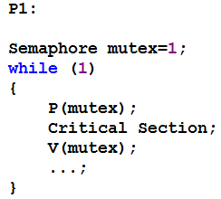

2.6 进程的并发：信号量的应用
1. 利用信号量实现进程互斥
利用信号量实现进程互斥的进程可描述如下：

Slide 99
2.6 进程的并发：信号量的应用
2. 利用信号量实现前趋关系
a
b
c
d
g
f
e

Slide 100
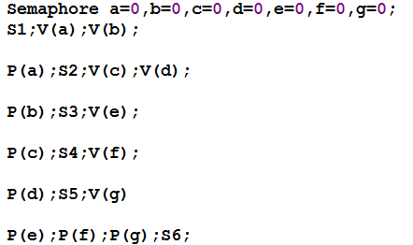
2.6 进程的并发：信号量的应用
a
b
c
d
g
f
e

Slide 101
2.6 进程的并发：生产者消费者问题
生产者和消费者问题
生产者生产产品，提供给消费者去消费。为使得生产者进程和消费者进程能并发执行，在两者之间设置了具有n个缓冲区的缓冲池。生产者进程将他生产的产品放入缓冲池（一次一个），消费者进程从缓冲池中拿走产品（一次一个）。缓冲池已满时，生产者不能再放，缓冲池已空时，消费者不能再拿。

Slide 102
2.6 进程的并发：信号量的应用
3. 利用信号量解决生产者、消费者问题
生产者与消费者之间的联系
互斥
共享缓冲区（缓冲区作为一种临界资源）
同步
相互等待（有产品才能消费、有消费才能不断生产）
思考：如何通过程序反映同步与互斥关系？
信号量

Slide 103
2.6 进程的并发：信号量的应用
3. 利用信号量解决生产者、消费者问题
定义哪些信号量？
如何对信号量进行初始化？
1
2
生产者
3
消费者
0
5
4

Slide 104
2.6 进程的并发：信号量的应用
利用记录型信号量
假定在生产者和消费者之间的公用缓冲池中，具有n个缓冲区，这时可利用互斥信号量Mutex实现诸进程对缓冲池的互斥使用；利用信号量Empty和Full分别表示缓冲池中空缓冲区和满缓冲区的数量。又假定这些生产者和消费者相互等效，只要缓冲池未满，生产者便可将消息送入缓冲池；只要缓冲池未空，消费者便可从缓冲池中取走一个消息。对生产者—消费者问题可描述如下：

Slide 105
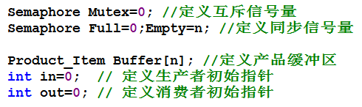
2.6 进程的并发：信号量的应用
更正：Mutex=1
定义信号量：

Slide 106
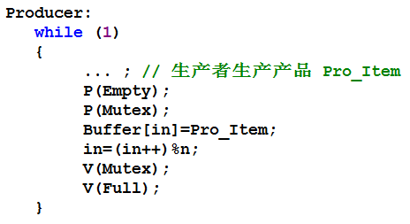
2.6 进程的并发：信号量的应用
生产者进程：

Slide 107
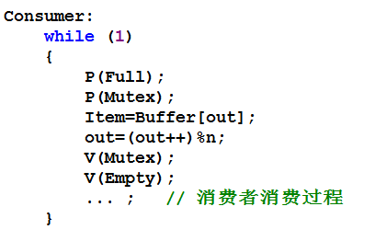
2.6 进程的并发：信号量的应用
消费者进程：

Slide 108
2.6 进程的并发：信号量的应用
更正：Mutex=1

Slide 109
2.6 进程的并发：信号量的应用
注意问题：
每个程序中用于实现互斥的信号量Mutex的P操作和V操作必须成对地出现；
对资源信号量Empty和Full的P操作和V操作同样需要成对地出现，但它们分别处于不同的程序中
在每个程序中的多个P操作顺序不能颠倒。应先执行对资源信号量的P操作，然后再执行对互斥信号量的P操作，否则可能引起进程死锁。

Slide 110
2.6 进程的并发：信号量的应用
利用AND信号量
更正：Mutex=1
定义信号量：

Slide 111
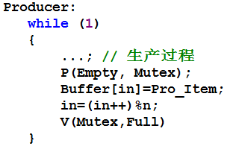
2.6 进程的并发：信号量的应用
生产者进程：

Slide 112
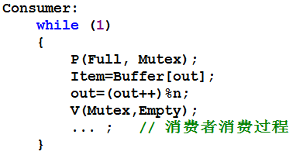
2.6 进程的并发：信号量的应用
消费者进程：

Slide 113
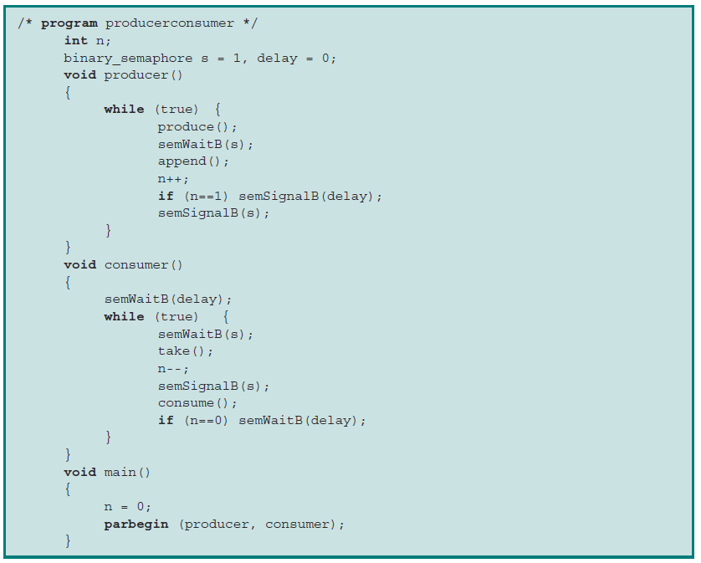

2.6 进程的并发：信号量的应用

Slide 114
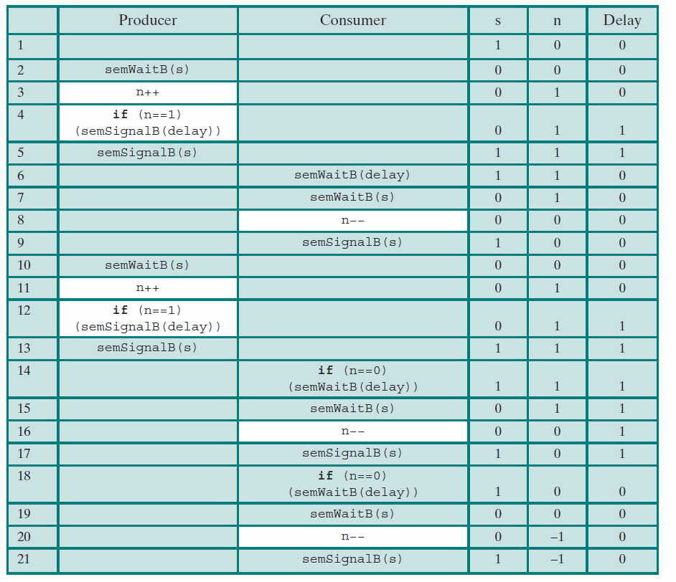

Slide 115
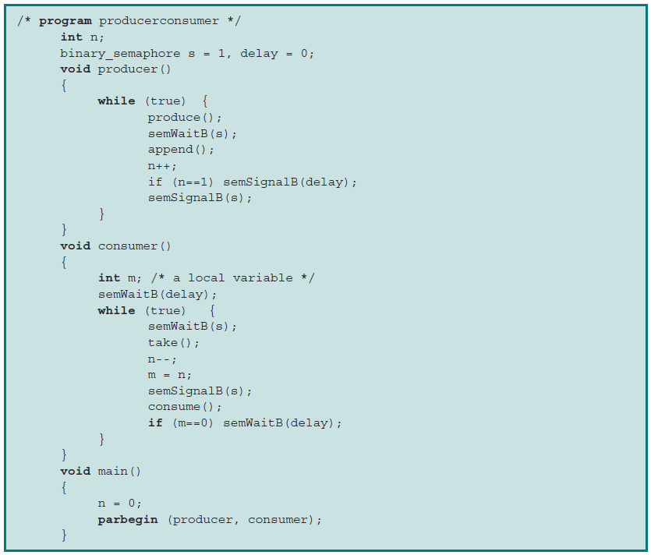
2.6 进程的并发：信号量的应用

Slide 116





2.6 进程的并发：信号量的应用
2
哲学家进餐问题
1
3
0
4

Slide 117
2.6 进程的并发：信号量的应用
哲学家要进餐，须同时具备左边和右边的筷子
一支筷子在一个时刻只允许一位使用
用完之后返回原处

Slide 118
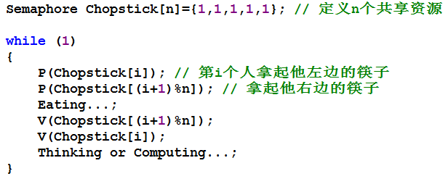
2.6 进程的并发：信号量的应用
哲学家进餐问题

Slide 119
2.6 进程的并发：信号量的应用
思考：
上述算法有没有问题？
如何解决？

Slide 120
2.6 进程的并发：信号量的应用
思考题：
桌上有一空盘，最多允许存放一只水果。爸爸可向盘中放一个苹果或放一个桔子，儿子专等吃盘中的桔子，女儿专等吃苹果。试用P、V操作实现爸爸、儿子、女儿三个并发进程的同步

Slide 121
2.6 进程的并发：信号量的应用
Mutex=1, Empty=1, So=0, Sa=0;
Father( ) { while(1) { P(Empty); P(Mutex); Put fruit; if(Orange) V(So); else V(Sa); V(Mutex) } } | Son() { while(1) { P(So) P(Mutex); Fetch Orange V(Empty); V(Mutex); Eating; } } | Daughter() { while(1) { P(Sa) P(Mutex); Fetch Apple; V(Mutex); V(Empty); Eating; } }

Slide 122
2.6 进程的并发：信号量的应用
读写问题
多个进程对同一个文件进行读写，要求
不能同时写文件
不能同时读和写文件
可以同时读文件

Slide 123
2.6 进程的并发：信号量的应用
为实现Reader与Writer进程间在读或写时的互斥而设置了一个互斥信号量Wmutex。
设置一个整型变量Readcount表示正在读的进程数目。由于只要有一个Reader进程在读，便不允许Writer进程去写。因此，仅当Readcount=0, 表示尚无Reader进程在读时，Reader进程才需要执行Wait(Wmutex)操作。若wait(Wmutex)操作成功，Reader进程便可去读，相应地，做Readcount+1操作。同理，仅当Reader进程在执行了Readcount减1操作后其值为0时，才须执行signal(Wmutex)操作，以便让Writer进程写。
Readcount是一个可被多个Reader进程访问的临界资源，因此，应该为它设置一个互斥信号量rmutex。

Slide 124
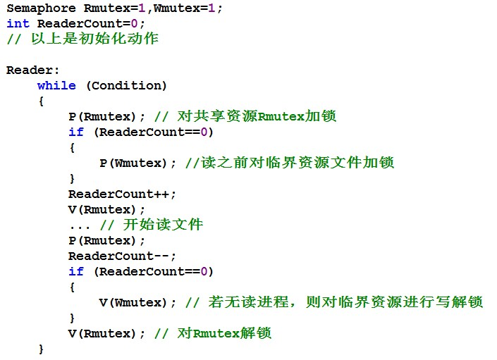
2.6 进程的并发：信号量的应用

Slide 125
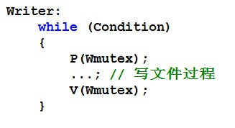
2.6 进程的并发：信号量的应用

Slide 126
2.6 进程的并发：信号量的应用

Slide 127
2.6 进程的并发：信号量的应用
思考题：
四个进程A、B、C、D都要读一个共享文件F，系统允许多个进程同时读文件F。但限制是进程A和进程C不能同时读文件F，进程B和进程D也不能同时读文件F。为了使这四个进程并发执行时能按系统要求使用文件，现用P、V操作进行管理

Slide 128
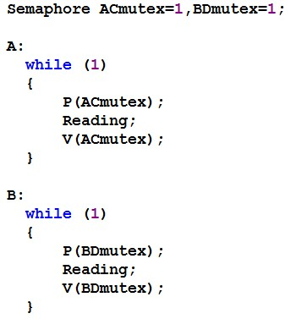
2.6 进程的并发：信号量的应用

Slide 129
2.6 进程的并发：信号量的应用
思考题
有一阅览室，读者进入时必须先在一张登记表上进行登记，该表为每一座位列一表目，包括座号和读者姓名。读者离开时要消掉登记信号，阅览室中共有100个座位。用PV操作控制这个过程

Slide 130
2.6 进程的并发：信号量的应用
理发店理有一位理发师、一把理发椅和n把供等候理发的顾客坐的椅子
如果没有顾客，理发师便在理发椅上睡觉。
一个顾客到来时，它必须叫醒理发师
如果理发师正在理发时又有顾客来到，则如果有空椅子可坐，就坐下来等待，否则就离开。

Slide 131
2.6 进程的并发：信号量的应用
Three chairs.
Three barbers.
Waiting area having capacity for four seats and additional space for customers to stand and wait.
Fire code limits the total number of customers (seating +standing).
Customer cannot enter if pack to capacity.
When a barber is free, customer waiting longest on the sofa can be served.

Slide 132
2.6 进程的并发：信号量的应用
If there are any standing customer, he can now occupy the seat on the sofa.
Once a barber finished haircut, any barber can take the payment.
As there is only one cash register, so payment from one customer is accepted at a time.
Barber(s) time is divided into haircut, accepting payment and waiting for customers (sleeping).

Slide 133
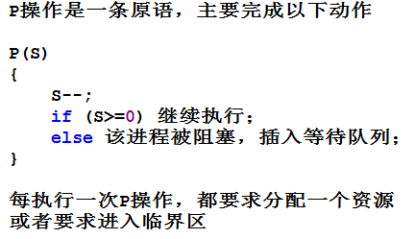
关于P、V操作

Slide 134
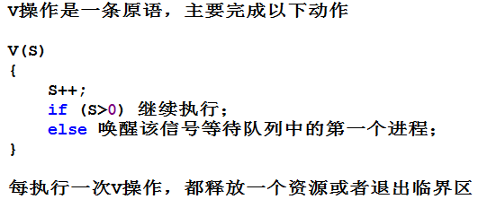
关于P、V操作

Slide 135
关于P、V操作
将三个经典例子牢记于心
生产者消费者问题
哲学家就餐问题
读写问题
参考其他示例
理发师问题

Slide 136
关于P、V操作
解决P、V操作问题的关键
理解临界资源与临界区的概念！
准确理解问题的同步互斥过程与要求！
同步：多个进程在执行次序上的协调，相互等待消息
互斥：对临界资源的使用
建立信号量，准确定义信号量的意义和初始值！
信号量的定义根据同步和互斥要求来定

Slide 137
2.7 管程 Monitor
虽然信号量机制是一种既方便、又有效的进程同步机制，但每个要访问临界资源的进程都必须自备PV操作。这就使大量的同步操作分散在各个进程中。这不仅给系统的管理带来了麻烦，而且还会因同步操作的使用不当而导致系统死锁。这样，在解决上述问题的过程中，便产生了一种新的进程同步工具——管程

Slide 138
2.7 管程 Monitor
当共享资源用共享数据结构表示时，资源管理程序可用对该数据结构进行操作的一组过程来表示(例如，资源的请求和释放过程request和release)，我们把这样一组相关的数据结构和过程一并称为管程。
Hansan为管程所下的定义是：“一个管程定义了一个数据结构和能为并发进程所执行（在该数据结构上）的一组操作，这组操作能同步进程和改变管程中的数据”。

Slide 139
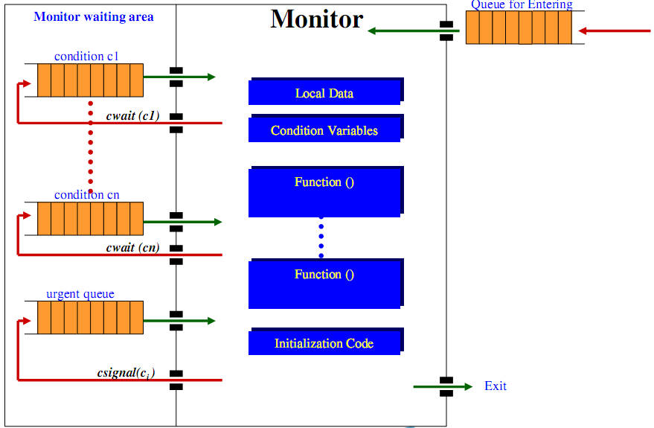
2.7 管程 Monitor

Slide 140
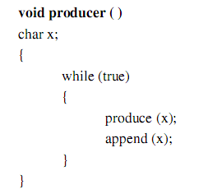
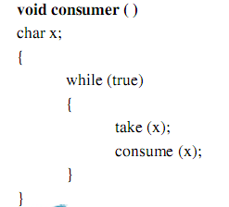
2.7 管程 Monitor

Slide 141
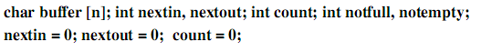
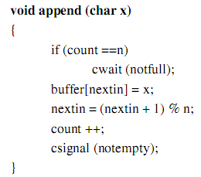
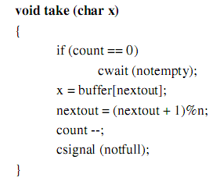
2.7 管程 Monitor

Slide 142
2.7 管程 Monitor
管程的主要特点：
局部数据变量只能被管程的过程访问，任何外部过程都不能访问。
一个进程通过调用管程的一个过程进入管程。
在任何时候，只能有一个进程在管程中执行，调用管程的任何其他进程都被挂起，以等待管程变成可用的。

Slide 143
2.7 管程 Monitor
为进行并发处理，管程必须包含同步工具。
假设一个进程调用了管程，它在管程中时，须被挂起，直到满足某些条件时才恢复。这就需要一种机制，使得该进程不仅被挂起，而且能释放这个管程，以便某些别的进程可以进入。以后，当条件满足并且管程再次可用时，需要恢复该进程并允许它在挂起点重新进入管程。

Slide 144
2.7 管程 Monitor
管程通过使用条件变量提供对同步的支持，这些条件变量包含在管程中，并且只有在管程中才能被访问。有两个函数可以操作条件变量：
Cwait(c)：调用进程的执行在条件c上挂起，管程现在可被另一个进程使用。
Csignal(c)：恢复在cwait之后为某些条件而挂起的进程的执行。如果有多个这样的进程，选择其中一个；如果没有这样的进程，什么也不做。

Slide 145
2.8 进程间通信（IPC）
P、V操作可否用于进程通信？
PV操作用于进程的同步与互斥，是低级进程通信
P、V操作对于哪些进程通信不适用？
网络进程通信
数据交换量较大的单机进程通信
如何解决？

Slide 146
2.8 进程间通信
解决办法
消息传递
直接消息传递
间接消息传递

Slide 147
2.8 进程间通信
共享存储器系统
基于共享数据结构的通信方式
公用某一个数据结构实现信息交换
缺点？（难，低效，数据量较少）
基于共享存储区的通信方式（邮箱）
划分一块存储空间作为公用

Slide 148
2.8 进程间通信
直接消息传递
两个或多个进程利用系统调用相互发送消息
Send(Destination, &message)
Receive(Source, &message)
安全问题
消息丢失、对象假冒、消息篡改……

Slide 149
2.8 进程间通信
直接消息传递
阻塞Send，阻塞Receive
无阻塞Send，阻塞Receive
无阻塞Send，无阻塞Receive
各有什么优缺点？

Slide 150
2.8 进程间通信
间接消息传递
不直接发给消息的接收者，而是发到某个共享空间。
消息的接收者和发送者之间的关系是不定的
一对一
多对多
一对多
多对一
共享空间的所有权问题

Slide 151
2.8 进程间通信
练习
练习Socket编程
一个进程利用send函数发信息
一个进程利用recv接收信息并显示
参考
《Unix环境高级编程》

Slide 152
2.8 进程间通信
管道通信
连接两个进程：读进程，写进程
写进程以字符流形式输入管道
读进程以字符流形式接收输入
注意事项
互斥
同步
互相确定对方存在则开始通信

Slide 153
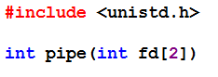
2.8 进程间通信
Unix系统中管道的限制
以半双工方式工作
使用管道的进程具有共同的祖先
由Pipe函数创建管道
fd[2]为两个文件描述符，0为读，1是写，fd[1]的输出是fd[0]的输入
如果成功返回0，否则返回-1

Slide 154
2.8 进程间通信
fd[1]
fd[1]
fd[1]
父进程
子进程
fd[0]
fd[0]
fd[0]

Slide 155
2.8 进程间通信
练习：
练习Linux下管道通信编程
父进程创建一个子进程
父进程负责读用户终端输入，并写入管道
子进程从管道接收字符流写入另一个文件
参考：
《Unix环境高级编程》

Slide 156
2.9 进程调度
1
2
3

Slide 157
2.9 进程调度
进程调度的基本概念
分配处理机的任务是由进程调度程序完成的。
由于处理机是最重要的计算机资源，提高处理机的利用率及改善系统性能（吞吐量、响应时间），在很大程度上取决于进程调度性能的好坏。

Slide 158
2.9 进程调度
1．长程调度
用于决定把外存上处于后备队列中的哪些作业调入内存，并为它们创建进程、分配必要的资源，然后，再将新创建的进程排在就绪队列上，准备执行 。
通常也被称为作业调度

Slide 159
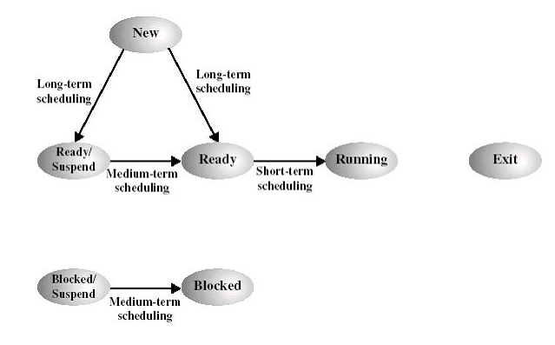
2.9 进程调度

Slide 160
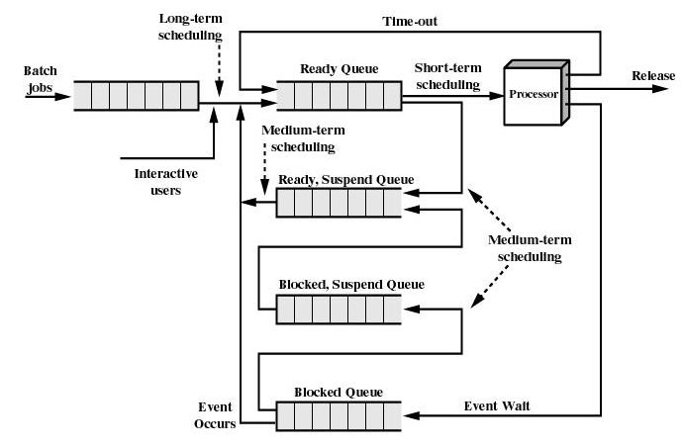
2.9 进程调度
接纳多少取决于就绪队列长度

Slide 161
2.9 进程调度
2．中程调度
称为中级调度
引入中程调度的主要目的，是为了提高内存利用率和系统吞吐量。

Slide 162
2.9 进程调度

Slide 163
2.9 进程调度

Slide 164
2.9 进程调度
3．短程调度
称为进程调度。
用来决定就绪队列中的哪个进程应获得处理机，然 后再由分派程序把处理机分配给该进程的具体操作

Slide 165
2.9 进程调度

Slide 166
2.9 进程调度

Slide 167
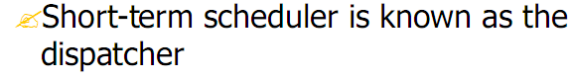
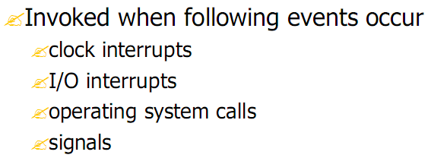
2.9 进程调度

Slide 168
2.9 进程调度
调度的目标：
1、提高处理机的利用率
2、提高系统吞吐量
3、尽量减少进程的响应时间
4、防止进程长期得不到运行
调度的原则：满足用户的需要和系统的需要。

Slide 169
2.9 进程调度
面向用户的准则：
周转时间
响应时间
截止时间
公平性
优先权

Slide 170
2.9 进程调度
（1）周转时间短。
从作业被提交给系统开始，到作业完成为止的这段时间间隔（称为作业周转时间）。
作业在外存后备队列上等待调度的时间
进程在就绪队列上等待进程调度的时间
进程在CPU上执行的时间
进程等待I／O操作完成的时间。

Slide 171
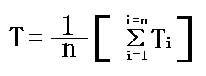

2.9 进程调度
平均周转时间描述为：
平均带权周转时间则可表示为：

Slide 172
2.9 进程调度
响应时间快
从用户通过键盘提交一个请求开始，直至系统首次产生响应为止的时间。
响应时间包括三部分时间：
①从键盘输入的请求信息传送到处理机的时间
②处理机对请求信息进行处理的时间。
③将所形成的响应信息回送到终端显示器的时间。

Slide 173
2.9 进程调度
截止时间
某任务必须开始执行的最迟时间，或必须完成的最迟时间
公平性
各进程在系统中都能平等的得到运行
优先权准则
让某些紧急的作业能得到及时处理。

Slide 174

2.9 进程调度
优先级排队模型

Slide 175
2.9 进程调度
指在单位时间内，系统所完成的作业数
面向系统的准则
系统吞吐量高
处理机利用率好
各类资源的平衡利用

Slide 176
2.9 进程调度
进程调度可采用下述两种调度方式。
（1）非剥夺（非抢占）方式（Non-preemptive）
在采用这种调度方式时，一旦把处理机分配给某进程后，便让该进程一直执行，直至该进程完成或发生某事件而被阻塞时，才再把处理机分配给其他进程，决不允许某进程抢占已经分配出去的处理机。

Slide 177
2.9 进程调度
进程调度可采用下述两种调度方式。
（2）剥夺（抢占）方式（Preemptive）
允许调度程序根据某种原则，去暂停某个正在执行的进程，将已分配给该进程的处理机重新分配给另一进程。

Slide 178
2.9 进程调度
剥夺的原则：
优先权原则。
短作业（进程）优先原则。
时间片原则。

Slide 179
2.9 进程调度
调度算法
FCFS (First-Come-First-Served) 先来先服务
通常也被称为FIFO
RR （Round-Robin）时间片轮转
SPN (Shortest Process Next) 短进程优先
SRT (Shortest Remaining Time) 最短剩余时间优先
HRRN (Highest Response Ratio Next) 高响应比优先
Feedback 反馈

Slide 180
2.9 进程调度
FCFS (First-Come-First-Served)
 | A | B | C | D | E
到达时间 | 0 | 2 | 4 | 6 | 8
服务时间 | 3 | 6 | 4 | 5 | 2
FCFS 平均
完成时间 | 3 | 9 | 13 | 18 | 20
周转时间 | 3 | 7 | 9 | 12 | 12 | 8.6
 | 1.00 | 1.17 | 2.25 | 2.40 | 6 | 2.56

Slide 181

2.9 进程调度

Slide 182



2.9 进程调度

Slide 183

2.9 进程调度

Slide 184

2.9 进程调度
Feedback

Slide 185
2.9 进程调度
思考题：（华中科技大学2001考研）
如下作业序列：作业1（提交时间8:00,运行时间1:00）,作业2（提交时间8:30,运行时间3:00）,作业3（提交时间9:00,运行时间0:10），作业4（提交时间9:30，运行时间0:50）。试用FCFS和STN算法调度该作业序列。并分析哪一种调度算法性能更好。

Slide 186
2.9 进程调度
思考题：（北京大学1993考研）
一个批处理系统中，有两个作业进程。有一个作业序列，到达时间和估计服务时间如下。系统采用最高响应比优先的作业调度算法，作业进程的调度采用短作业优先的抢占式调度算法。请列出各作业的执行情况表。
 | A | B | C | D | E
到达 | 10:00 | 10:10 | 10:15 | 10:20 | 10:30
服务 | 35 | 30 | 45 | 20 | 30

Slide 187
2.9 进程调度
思考题：（中科院1996考研）
如下作业序列：有5个批处理作业（A,B,C,D,E）几乎同时到达一个计算中心，估计的运行时间分别为2，4，6，8，10分钟。它们的优先级分别为1，2，3，4，5（1为最低优先级）。对下面每种调度算法，分别计算作业的平均周转时间。
最高优先级优先
时间片轮转（时间片为2分钟）
FCFS。（到达顺序为C,D,B,E,A）
短作业优先

Slide 188
2.9 进程调度
实时系统调度
非抢占式优先权算法
一旦将处理机分配给某个进程，则让它一直运行直到结束。下次启动调度程序时选择优先权最高的进程
抢占式优先权调度算法
可以很快地抢占CPU资源

Slide 189
2.9 进程调度

Slide 190
2.9 进程调度
实时调度
静态表法
静态优先级抢占法
动态规划法
动态尽力调度

Slide 191
2.9 进程调度
优先级反转
如何避免优先级反转
优先级继承
优先级天花板

Slide 192
2.10 死锁
1 产生死锁的原因
竞争资源。
可剥夺和非剥夺性资源
竞争非剥夺性资源
竞争临时性资源
(2) 进程间推进顺序不当。

Slide 193


Slide 194


Slide 195
进程之间通信时的死锁

Slide 196
2 产生死锁的必要条件
互斥条件
(2) 请求和保持条件
(3) 不剥夺条件
(4) 环路等待条件

Slide 197




Slide 198
3 处理死锁的基本方法
预防死锁。
(2) 避免死锁。
(3) 检测死锁。
(4) 解除死锁。

Slide 199
预防死锁的方法
1 预防死锁
摒弃“请求和保持”条件
2. 摒弃“不剥夺”条件
3. 摒弃“环路等待”条件

Slide 200

预防死锁的方法

Slide 201

死锁避免的方法

Slide 202
银行家算法
1. 安全状态
在避免死锁的方法中，允许进程动态地申请资源，但系统在进行资源分配之前，应先计算此次资源分配的安全性。若此次分配不会导致系统进入不安全状态，则将资源分配给进程； 否则，令进程等待。
所谓安全状态，是指系统能按某种进程顺序(P₁, P₂, …，P_{n})(称〈P₁, P₂, …, P_{n}〉序列为安全序列)，来为每个进程P_{i}分配其所需资源，直至满足每个进程对资源的最大需求，使每个进程都可顺利地完成。如果系统无法找到这样一个安全序列，则称系统处于不安全状态。

Slide 203
2. 安全状态之例
我们通过一个例子来说明安全性。假定系统中有三个进程P₁、 P₂和P₃，共有12台磁带机。进程P₁总共要求10台磁带机，P₂和P₃分别要求4台和9台。假设在T₀时刻，进程P₁、P₂和P₃已分别获得5台、2台和2台磁带机，尚有3台空闲未分配，如下表所示：
进 程 | 最 大 需 求 | 已 分 配 | 可 用
P₁ P₂ P₃ | 10 4 9 | 5 2 2 | 3

Slide 204
3. 由安全状态向不安全状态的转换
如果不按照安全序列分配资源，则系统可能会由安全状态进入不安全状态。例如，在T₀时刻以后，P₃又请求1台磁带机，若此时系统把剩余3台中的1台分配给P₃，则系统便进入不安全状态。 因为，此时也无法再找到一个安全序列， 例如，把其余的2台分配给P₂，这样，在P₂完成后只能释放出4台，既不能满足P₁尚需5台的要求，也不能满足P₃尚需6台的要求，致使它们都无法推进到完成，彼此都在等待对方释放资源，即陷入僵局，结果导致死锁。

Slide 205
3 利用银行家算法避免死锁
1. 银行家算法中的数据结构
(1) 可利用资源向量Available。这是一个含有m个元素的数组，其中的每一个元素代表一类可利用的资源数目，其初始值是系统中所配置的该类全部可用资源的数目，其数值随该类资源的分配和回收而动态地改变。如果Available［j］=K，则表示系统中现有R_{j}类资源K个。

Slide 206
(2) 最大需求矩阵Max。这是一个n×m的矩阵，它定义了系统中n个进程中的每一个进程对m类资源的最大需求。如果Max［i,j］=K，则表示进程i需要R_{j}类资源的最大数目为K。
(3) 分配矩阵Allocation。这也是一个n×m的矩阵，它定义了系统中每一类资源当前已分配给每一进程的资源数。如果Allocation［i,j］=K，则表示进程i当前已分得R_{j}类资源的数目为K。
(4) 需求矩阵Need。这也是一个n×m的矩阵，用以表示每一个进程尚需的各类资源数。如果Need［i,j］=K，则表示进程i还需要R_{j}类资源K个，方能完成其任务。
Need［i,j］=Max［i,j］-Allocation［i,j］

Slide 207
2. 银行家算法
设Request_{i}是进程P_{i}的请求向量，如果Request_{i}［j］=K，表示进程P_{i}需要K个R_{j}类型的资源。当P_{i}发出资源请求后，系统按下述步骤进行检查：
(1) 如果Request_{i}［j］≤Need［i,j］，便转向步骤2；否则认为出错，因为它所需要的资源数已超过它所宣布的最大值。
(2) 如果Request_{i}［j］≤Available［j］，便转向步骤(3)；否则， 表示尚无足够资源，P_{i}须等待。

Slide 208
(3) 系统试探着把资源分配给进程P_{i}，并修改下面数据结构中的数值：
Available［j］∶=Available［j］-Request_{i}［j］;
Allocation［i,j］∶=Allocation［i,j］+Request_{i}［j］;
Need［i,j］∶=Need［i,j］-Request_{i}［j］;
(4) 系统执行安全性算法，检查此次资源分配后，系统是否处于安全状态。若安全，才正式将资源分配给进程P_{i}，以完成本次分配；否则， 将本次的试探分配作废，恢复原来的资源分配状态，让进程P_{i}等待。

Slide 209
3. 安全性算法
(1) 设置两个向量：① 工作向量Work: 它表示系统可提供给进程继续运行所需的各类资源数目，它含有m个元素，在执行安全算法开始时，Work∶=Available; ② Finish: 它表示系统是否有足够的资源分配给进程，使之运行完成。开始时先做Finish［i］∶=false; 当有足够资源分配给进程时， 再令Finish［i］∶=true。

Slide 210
(2) 从进程集合中找到一个能满足下述条件的进程：
① Finish［i］=false; ② Need［i,j］≤Work［j］； 若找到， 执行步骤(3)， 否则，执行步骤(4)。
(3) 当进程P_{i}获得资源后，可顺利执行，直至完成，并释放出分配给它的资源，故应执行：
Work［j］∶=Work［i］+Allocation［i,j］;
Finish［i］∶=true;
go to step 2;
(4) 如果所有进程的Finish［i］=true都满足， 则表示系统处于安全状态；否则，系统处于不安全状态。

Slide 211

4. 银行家算法之例
假定系统中有五个进程｛P₀, P₁, P₂, P₃, P₄｝和三类资源｛A, B, C｝，各种资源的数量分别为10、5、7，在T₀时刻的资源分配情况如图 3-15 所示。
图 3-15 T₀时刻的资源分配表

Slide 212

(1) T₀时刻的安全性：
图 3-16 T₀时刻的安全序列

Slide 213
(2) P₁请求资源：P₁发出请求向量Request₁(1，0，2)，系统按银行家算法进行检查：
① Request₁(1, 0, 2)≤Need₁(1, 2, 2)
② Request₁(1, 0, 2)≤Available₁(3, 3, 2)
③ 系统先假定可为P₁分配资源，并修改Available, Allocation₁和Need₁向量，由此形成的资源变化情况如图 3-15 中的圆括号所示。
④ 再利用安全性算法检查此时系统是否安全。

Slide 214

图 3-17 P₁申请资源时的安全性检查

Slide 215
(3) P₄请求资源：P₄发出请求向量Request₄(3，3，0)，系统按银行家算法进行检查：
① Request₄(3, 3, 0)≤Need₄(4, 3, 1);
② Request₄(3, 3, 0) < Available(2, 3, 0)，让P₄等待。 (4) P₀请求资源：P₀发出请求向量Requst₀(0，2，0)，系统按银行家算法进行检查：
① Request₀(0, 2, 0)≤Need0(7, 4, 3);
② Request₀(0, 2, 0)≤Available(2, 3, 0);
③ 系统暂时先假定可为P₀分配资源，并修改有关数据，如图 3-18 所示。

Slide 216

图 3-18 为P₀分配资源后的有关资源数据

Slide 217
死锁的检测与解除
死锁的检测
1. 资源分配图(Resource Allocation Graph)
每类资源有多个时的情况

Slide 218
(2) 凡属于E中的一个边e∈E，都连接着P中的一个结点和R中的一个结点，e={p_{i}, r_{j}}是资源请求边，由进程p_{i}指向资源r_{j}， 它表示进程p_{i}请求一个单位的r_{j}资源。e={r_{j}, p_{i}}是资源分配边，由资源r_{j}指向进程p_{i}, 它表示把一个单位的资源r_{j}分配给进程p_{i}。

Slide 219
2. 死锁定理
图 3-20 资源分配图的简化

Slide 220



Slide 221

2 死锁的解除

